Slide 1

Projeto Integrador - FACILITANDO A NAVEGACAO NO CAMPUS: MAPA DO CAMPUS
CAPY MAPS
ENRICO F
GABRIEL B
GABRIEL M
LORENZZO R
VINICIUS J

Slide 2

Estudo de Caso
Imagine chegar ao campus e se perder entre os prédios e salas de aulas. Esse foi o ponto inicial de nosso projeto, Para resolver esse problema, estamos desenvolvendo um aplicativo de mapeamento do campus. Nosso objetivo é fornecer uma ferramenta simples e eficaz para ajudar os alunos a se localizarem facilmente desde o início.

Slide 3
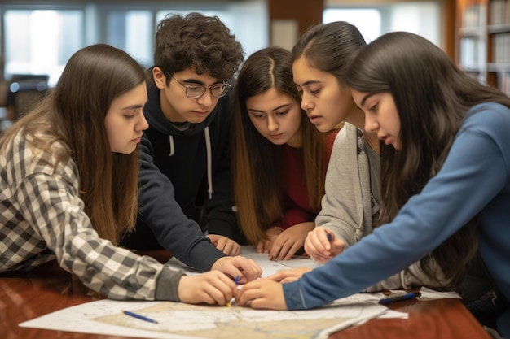
Beneficios Esperados
- Facilitar a orientação dos alunos no campus desde o primeiro dia de aula.
- Reduzir o tempo gasto em busca de prédios e salas de aula.
- Melhorar a experiência geral dos alunos, proporcionando uma navegação mais eficiente e livre de estresse.

Slide 4
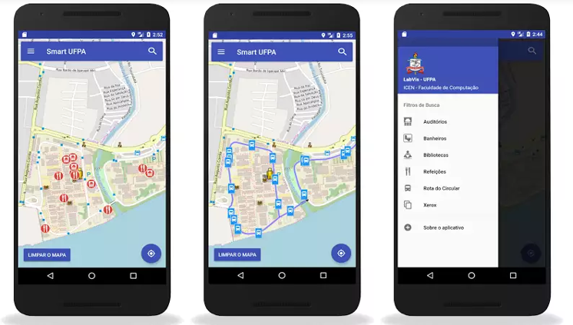
Mapa Interativo
Um mapa detalhado do campus, permitindo aos usuários visualizar prédios, salas de aula, áreas de convivência e outras instalações importantes.

Slide 5

Navegação Passo a Passo
Recursos de navegação que fornecem direções passo a passo para os destinos desejados no campus.

Slide 6
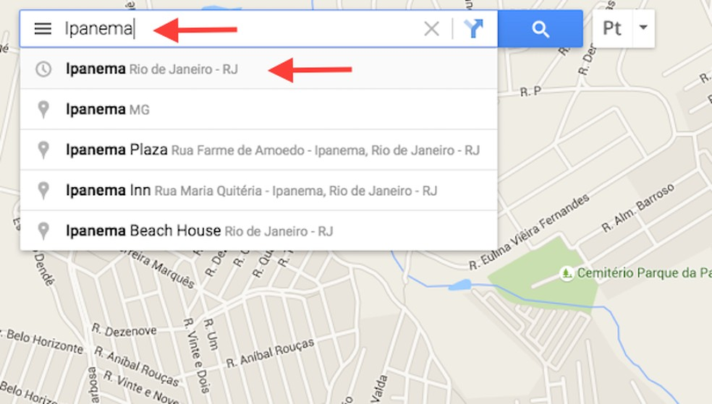
Busca de Locais
Uma função de busca que permite aos usuários encontrar prédios, salas de aula e outras localizações com facilidade

Slide 7

Informações Adicionais
Informações úteis sobre cada localização, como horários de funcionamento, informações de contato e eventos especiais

Slide 8
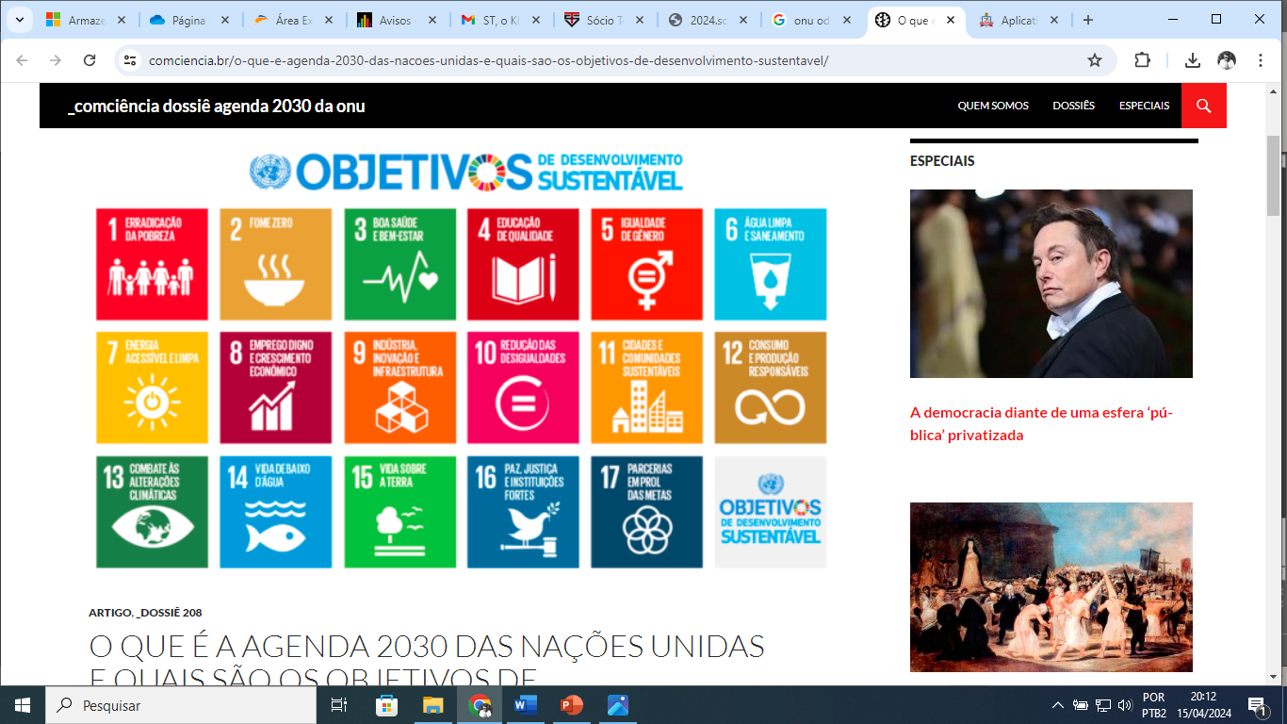
ODS – Previstas para o projeto

